Slide 1


TÜRKÖK BAŞVURU SÜREÇLERİ
Kemik İliği Nakil Koordinatörü
Nermin ÇALIKOĞLU
Notes:
Sayın hocalarım ve değerli katılımcılar, hoş geldiniz Kemik iliği nakil koordinatörü olarak sahada aktif çalışıyorum.Bugün sizlere TÜRKÖK başvuru süreçlerini, özellikle koordinatör gözünden adım adım ve pratikte nasıl ilerlediğini anlatacağım.”

Slide 2
TÜRKÖk
TÜRKÖK (Türkiye Kök Hücre Koordinasyon Merkezi), akraba dışı kök hücre nakli bekleyen hastalar ile gönüllü bağışçıları buluşturmak amacıyla T.C. Sağlık Bakanlığı ve Türk Kızılayı iş birliğiyle kurulmuş ulusal bir projedir.
TÜRKÖK Ulusal Kemik İliği Bankası, 1 Nisan 2015 tarihinde resmen kurulmuş ve nakil bekleyen hastalar için tarama ve koordinasyon süreçlerini yürütmeye başlamıştır.
Merkez, 2016 yılında Dünya Kemik İliği Donörleri Birliği (WMDA/BMDW) üyesi olmuş ve 4 Mayıs 2016 itibarıyla yurt dışındaki hastalar için de eşleşme talepleri almaya başlamıştır.
Notes:
“TÜRKÖK, akraba dışı kök hücre nakli bekleyen hastalarla gönüllü bağışçıları buluşturan ulusal bir sistemdir
2015’te kuruldu, 2016’da uluslararası sisteme entegre oldu.
Artık sadece Türkiye içinden değil, dünya genelinden de donör bulabiliyoruz.

Slide 3
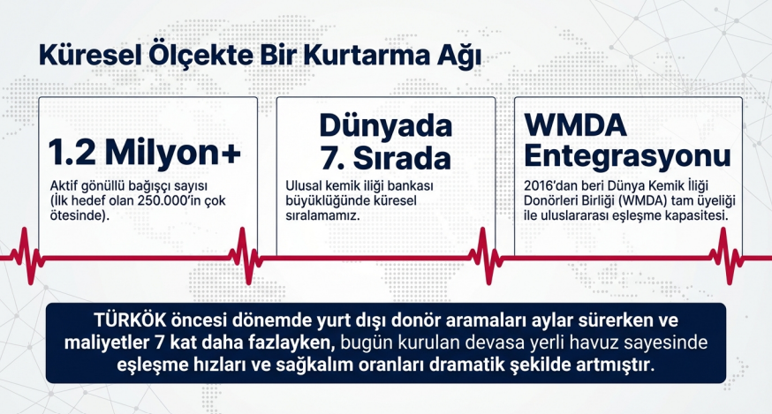
Notes:
1milyon 200bini aşan donör havuzu sayesinde eşleşme hızları artmış, hastaların tedaviye erişimi güçlenmiştir.
WMDA entegrasyonu sayesinde Türkiye, uluslararası donör paylaşım ağının aktif bir parçası haline gelmiştir.

Slide 4
TÜRKÖK sürecinde nakil koordinatörü kritik bir bağlantı noktasıdır.
Koordinatör şu birimler arasında iletişimi sağlar:
•Nakil merkezi
•Türk Kızılay
•Donör merkezi
•Laboratuvar
•Klinik ekip
Görevleri
✔ Hastanın TÜRKÖK başvurusunu yapmak
✔ HLA sonuçlarının sisteme doğru girilmesini sağlamak
✔ Donör tarama sürecini takip etmek
✔ Confirmatory typing sürecini organize etmek
✔ Hücre toplama ve nakil tarihini planlamak
✔ Lojistik ve iletişimi yönetmek
Notes:
Aslında süreç teknik gibi görünse de merkezinde koordinasyon var
Koordinatör; nakil merkezi, Kızılay, donör merkezi ve laboratuvar arasında köprü görevi görür.
Bizim işimiz sadece veri girmek değil Süreci baştan sona yönetmek, aksaklıkları önlemek ve zamanı doğru kullanabilmektir

Slide 5
ALLOJENİK KÖK HÜCRE NAKİL SÜRECİ
Nakil Endikasyonun Belirlenmesi
HLA Tiplemesinin Yapılması
TÜRKÖK sistemine başvuru
Donör Tarama Süreci
Potansiyel Donör Belirlenmesi
Confirmatory Typing (Doğrulama)
Donör Uygunluk Değerlendirmesi
Kök Hücre Toplama Planı
Hücre Transferi
Kök Hücre Nakli
Notes:
Başlangıç olarak endikasyon. Son olarak nakil
Aradaki her adım bir zincirin halkası gibi.
Bir yerde gecikme olursa tüm süreç etkilenir.” detaylara bir sonraki slaytta yer vereceğim

Slide 6
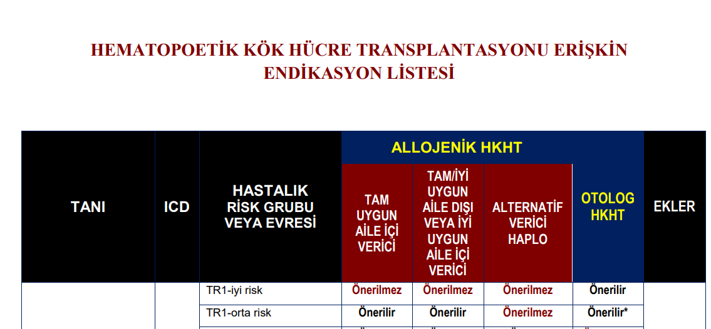
Nakil Endikasyonunun Belirlenmesi
Süreç, hastanın Allojenik kök hücre nakline uygun olduğunun belirlenmesiyle başlar.
Bu aşamada:
Hastalığın tanısı ve evresi değerlendirilir
Allojenik nakil endikasyonu belirlenir
Hastanın güncel HLA tiplemesi yapılır
Kan grubu ve enfeksiyon serolojileri hazırlanır
Bu bilgiler başvuru için temel verileri oluşturur.
Notes:
Her hasta için nakil uygun değildir Önce hastalığın tipi, evresi ve prognozu değerlendirilir
HLA, kan grubu ve enfeksiyon parametreleri hazırlanır.
Yani bu aşama, donör tarama sürecinin bilimsel ve klinik altyapısını oluşturan başlangıç basamağıdır.

Slide 7
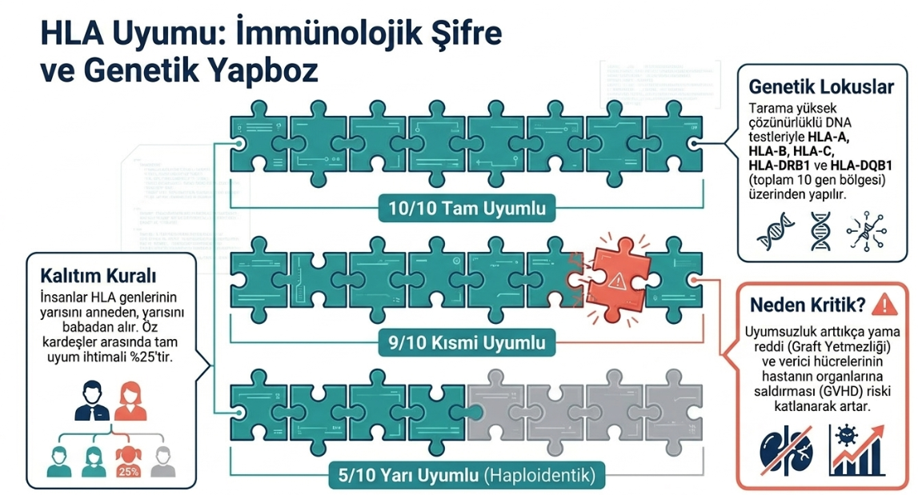
Notes:
HLA uyumunun kök hücre naklindeki önemini görüyoruz.
HLA sistemi, bağışçı ve alıcı arasındaki immünolojik uyumu belirleyen genetik bir şifre gibi düşünülebilir
Burada üst sırada gördüğümüz 10/10 tam uyum, ideal eşleşmeyi ifade eder ve nakil başarısı açısından en güvenli seçenektir
Orta sıradaki 9/10 uyumda ise küçük bir uyumsuzluk bulunur. Bazı hastalarda alternatif olarak değerlendirilebilir ancak riskler bir miktar artabilir
Alt sırada ise 5/10 yarı uyumlu yani haploidentik nakil görülüyor. Bu durum genellikle anne, baba veya çocuk gibi yakın akrabalarda karşımıza çıkar
Uyumsuzluk arttıkça graft yetmezliği ve GVHD gibi komplikasyon riskleri de artmaktadır. Bu nedenle HLA uyumu, nakil başarısındaki en kritik faktörlerden biridir

Slide 8
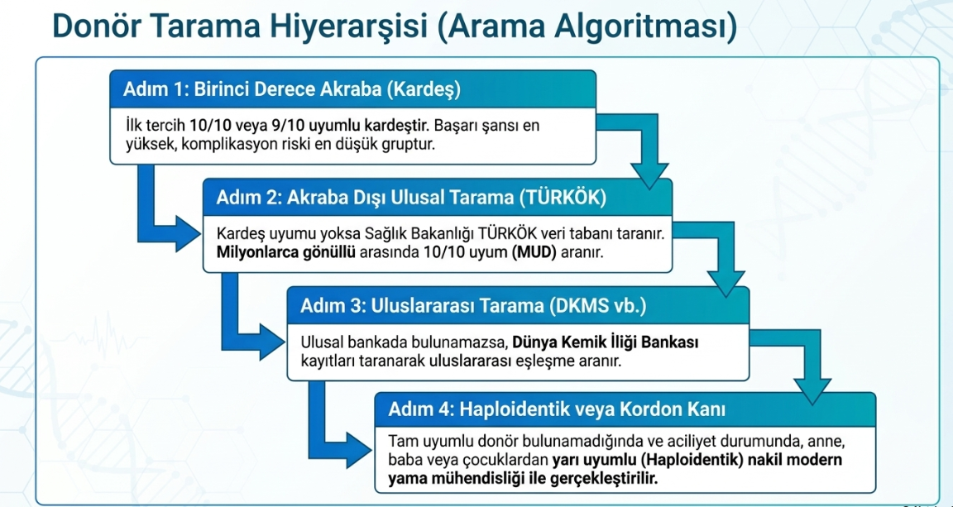
Notes:
ilk tercih her zaman tam ya da tama yakın uyumlu kardeş donördür kardeş uyumu bulunamazsa ulusal tarama sistemine geçilir ulusal veri tabanında uygun donör bulunamazsa uluslararası tarama yapılır.
Bu aşamada DKMS gibi dünya kemik iliği bankalarının kayıtları taranır ve farklı ülkelerdeki gönüllü donörlerle eşleşme araştırılır. Adım 4 ise, tam uyumlu donör bulunamadığında kullanılan alternatif seçenekleri gösteriyor. bu algoritma, hastaya en güvenli ve en uygun donörü sistematik şekilde belirlemeyi amaçlayan basamaklı bir tarama sürecini göstermektedir.

Slide 9
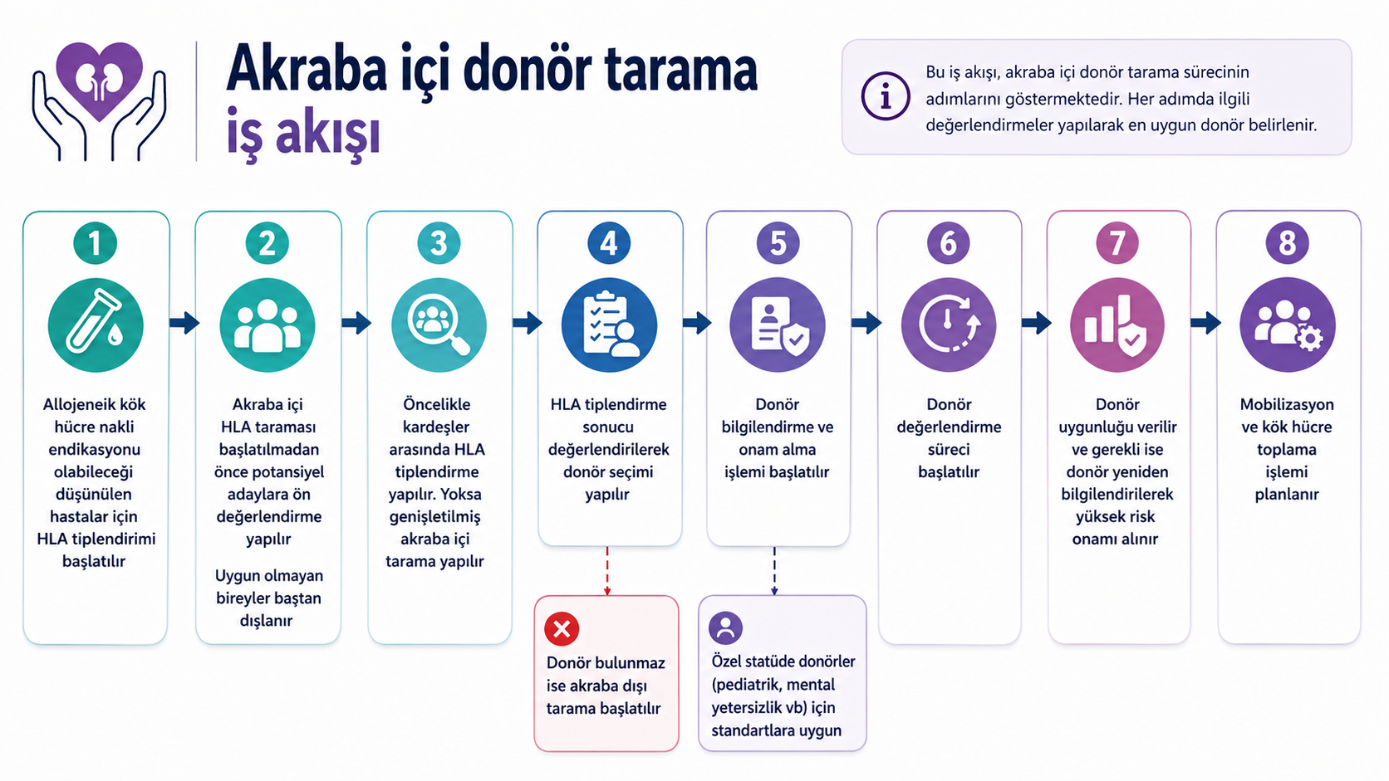
Notes:
Burada akraba içi donör tarama sürecinin adım adım nasıl ilerlediğini görüyoruz. Sürecin amacı, hastaya en uygun ve en güvenli donörü sistematik şekilde belirlemektir.” Özetle bu iş akışı, donör güvenliğini ve nakil başarısını artırmak amacıyla standartlaştırılmış çok aşamalı bir değerlendirme sürecini göstermektedir

Slide 10
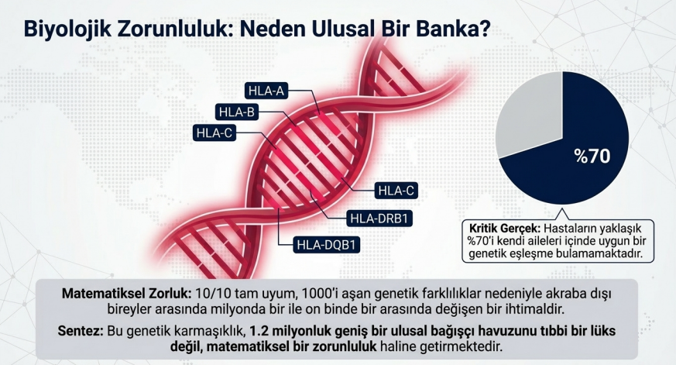
Notes:
ulusal kök hücre bağışçı bankalarının neden hayati önem taşıdığını görüyoruz Hla doku uyumu kök hücre naklinde donör ve hasta arasındaki genetik uyumu belirleyen temel yapılardır. Nakil başarısı açısından özellikle 10/10 tam uyum hedeflenmektedir.”
“Ancak biyolojik olarak bu uyumu bulmak oldukça zordur.
Çünkü her bireyin HLA yapısı çok büyük genetik çeşitlilik gösterir.
Bu nedenle hastaların yaklaşık yüzde 70’i kendi ailesi içinde uygun bir donör bulamamaktadır.”
Özetle, ne kadar geniş ve çeşitli bir bağışçı havuzu oluşturulursa, hastaların uygun donöre ulaşma şansı da o kadar artmaktadır.”

Slide 11
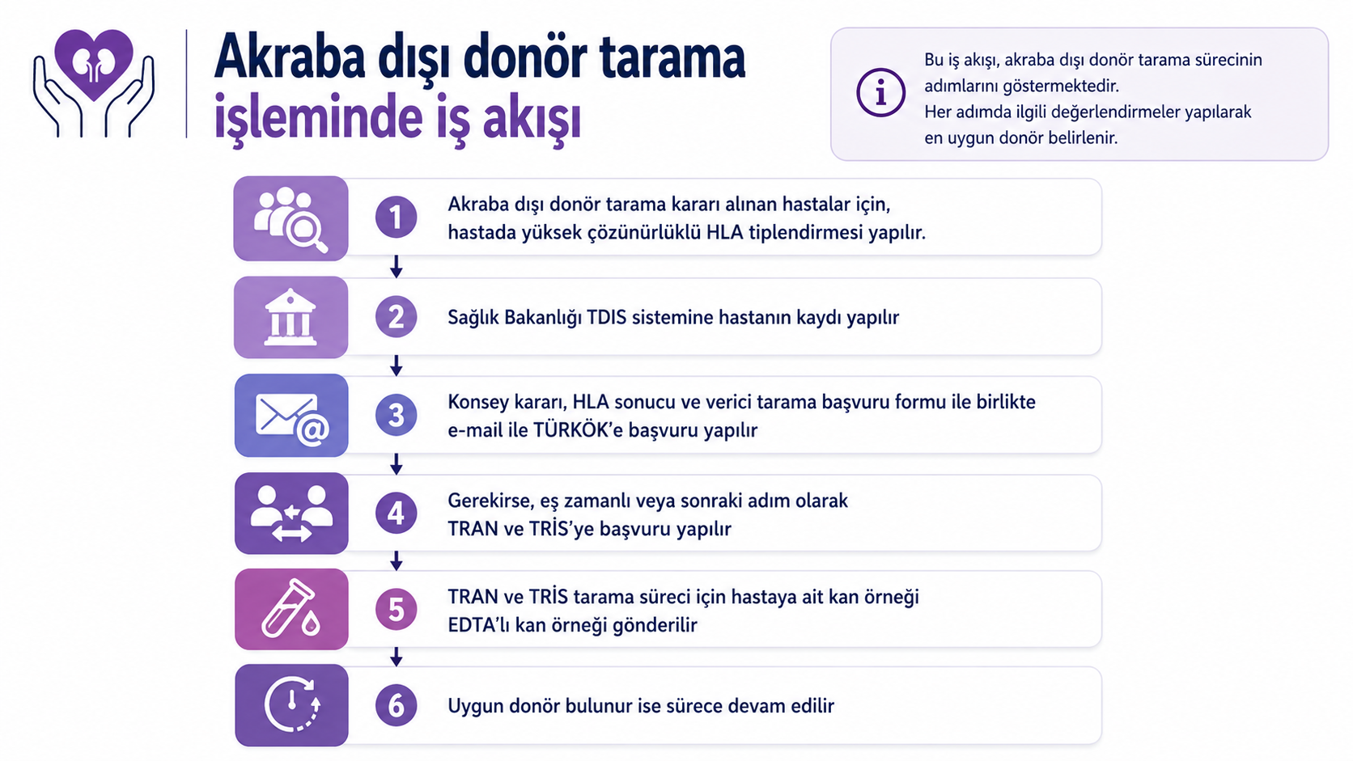
Notes:
aile içinde uygun donör bulunamayan hastalarda akrabadışı donor taraması yapılır hastanın yüksek çöz hlası çalıştırılır İkinci adımda, hastanın bilgileri Sağlık Bakanlığı TDIS sistemine kaydedilir.
Böylece hasta resmi tarama sürecine dahil edilmiş olur konsey kararı, HLA sonuçları ve verici tarama başvuru formu ile birlikte TÜRKÖK’e başvuru yapılır, gerekli görülürse eş zamanlı veya sonraki aşamada TRAN ve TRİS sistemlerine de başvuru yapılır , tarama sürecinin devam edebilmesi için hastaya ait EDTA’lı kan örnekleri ilgili merkezlere gönderilir.
Bu örnekler doğrulama ve ileri uyum analizleri için kullanılmaktadır. Son aşamada ise, uygun donör bulunursa süreç nakil hazırlıklarıyla devam eder Özetle bu süreç, uygun donörü en hızlı ve en güvenli şekilde belirlemek amacıyla ulusal ve uluslararası koordinasyon içinde yürütülen çok aşamalı bir tarama sistemidir.”

Slide 12
TÜRKÖK Sistemine Başvuru
Nakil merkezi koordinatörü tarafından hasta bilgileri TÜRKÖK bilgi sistemine girilir. Sisteme girilen başlıca bilgiler:
Hasta kimlik bilgileri
Hastalık tanısı
HLA sonuçları
Kan grubu
CMV durumu
Nakil aciliyet durumu
Başvuru tamamlandıktan sonra hasta verici tarama sürecine alınır.
Notes:
Bu aşamada koordinatör devreye aktif girer.
Tüm hasta bilgileri sisteme eksiksiz girilmelidir.
Özellikle:HLA sonuçları ve aciliyet durumu çok kritik
Çünkü sistem donör taramasını bu verilere göre yapar

Slide 13
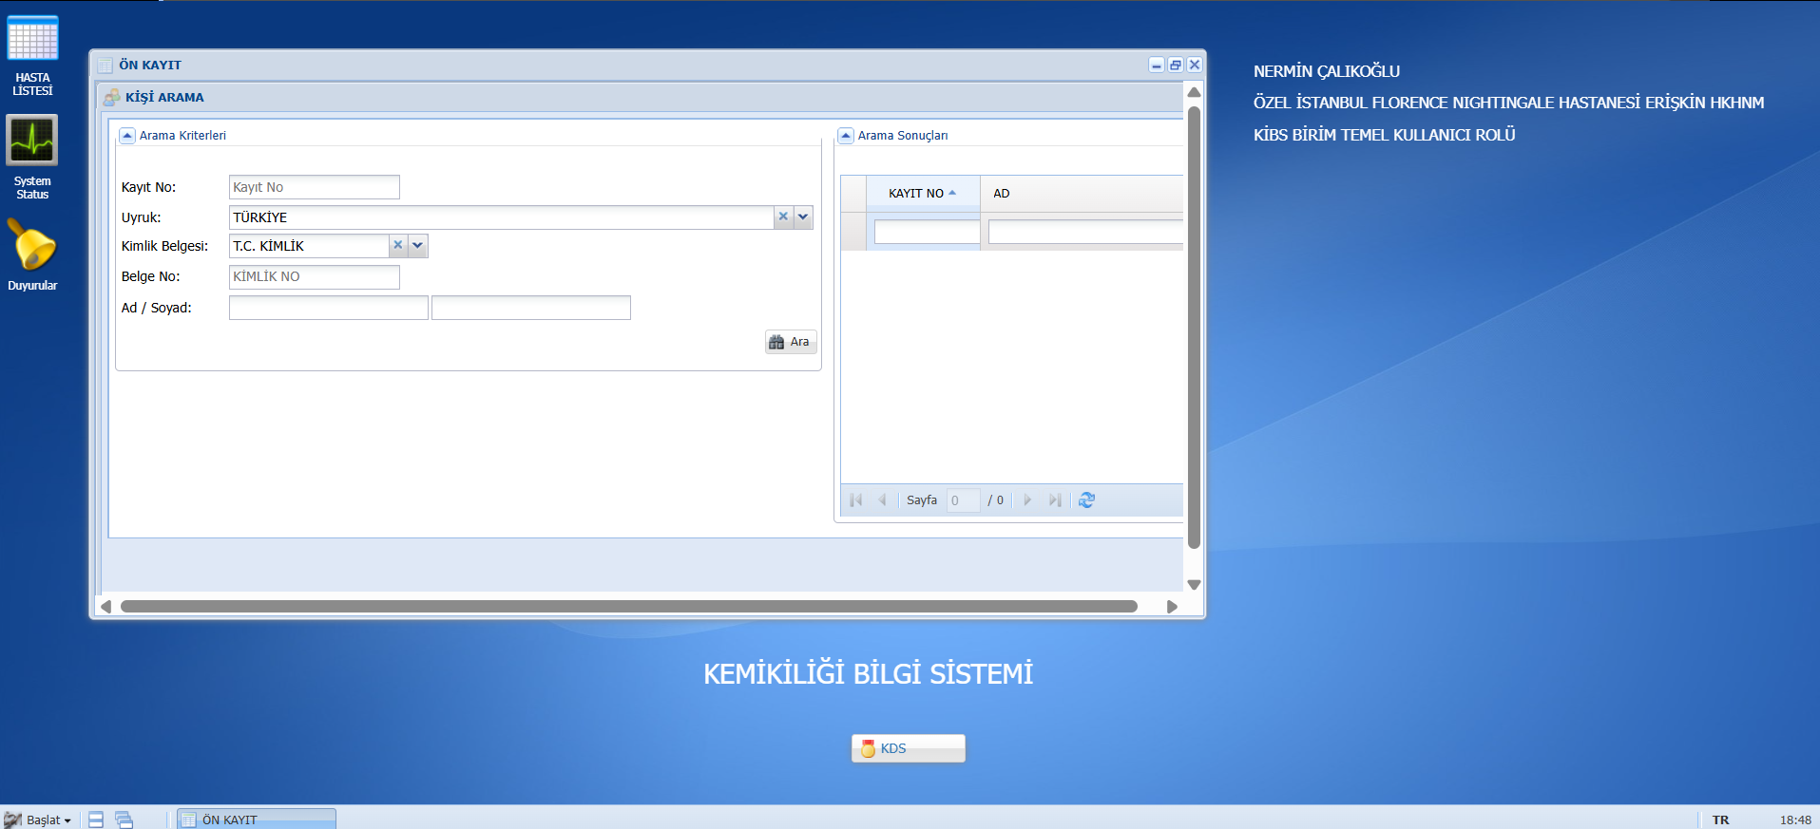
Notes:
Bu ekranda Kemik İliği Bilgi Sistemi yani KİBS ekranını görüyoruzBu sistem, akraba dışı donör tarama sürecinde hasta kayıtlarının oluşturulması ve yönetilmesi amacıyla kullanılmaktadır
Sol tarafta hasta arama ve ön kayıt alanı bulunuyor Bu ekran sayesinde hastanın daha önce sisteme kayıtlı olup olmadığını kontrol ederiz ve yeni hasta kaydı oluşturabiliriz Aynı zamanda ulusal donör tarama sürecinin dijital altyapısını da bu sistem üzerinden yürütürüz

Slide 14
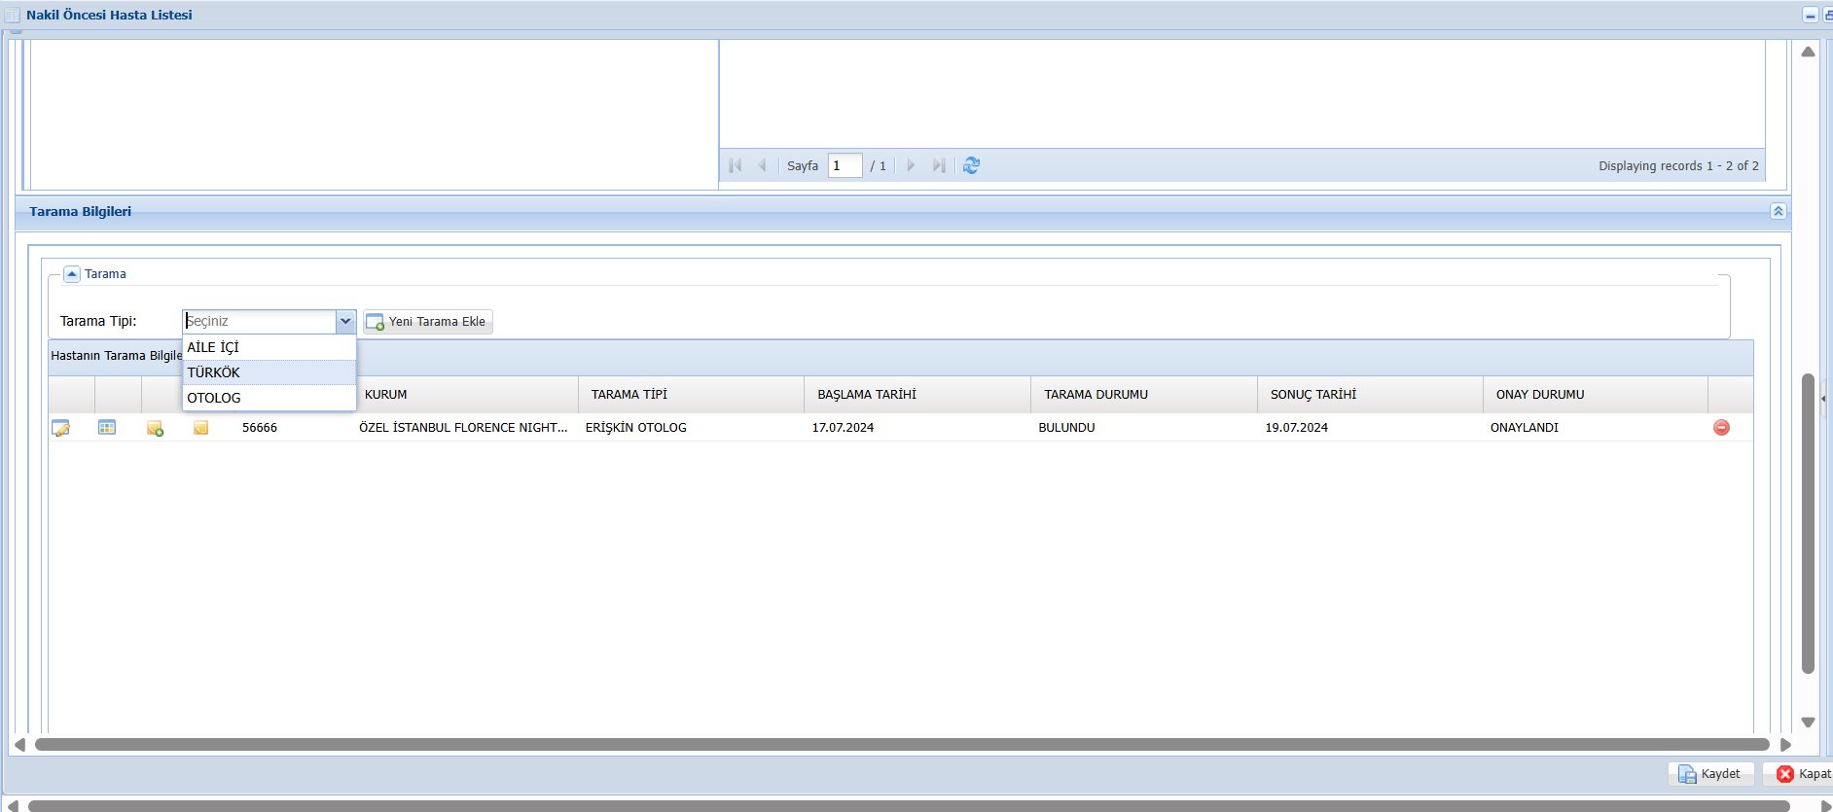
Notes:
Burdada KİBS sistemi içerisinde hastaya ait tarama süreçlerinin yönetildiği bölümü görüyoruz.”
“Üst kısımda ‘Tarama Tipi’ alanı bulunuyorBurada hastanın ihtiyacına göre aile içi, TÜRKÖK veya otolog tarama seçenekleri belirlenebiliyor. donör tarama süreçlerinin organize edilmesini, izlenmesini ve resmi olarak kayıt altına alınmasını sağlayan önemli bir yönetim aracıdır.”

Slide 15
Donör Tarama Süreci
Türk Kızılayı tarafından yönetilen gönüllü verici havuzu taranır.
Sistem:
HLA uyumuna göre potansiyel donörleri listeler
10/10 veya 9/10 uyumlu donörleri belirler
Donör uygunluk sıralaması oluşturur
Uygun donör adayları nakil merkezine bildirilir.
Notes:
Bu aşamada Sağlık Bakanlığı koordinasyonunda, Türk Kızılay iş birliğiyle yürütülen TÜRKÖK gönüllü verici havuzu taranır.
Sistem, HLA uyumuna göre potansiyel donörleri listeler.
Genelde 10/10 uyum ideal, 9/10 da değerlendirilebilir.
Burada önemli olan sadece uyum değil, erişilebilir donör olması Kağıt üzerinde uygun donör, pratikte uygun olmayabilir.”

Slide 16
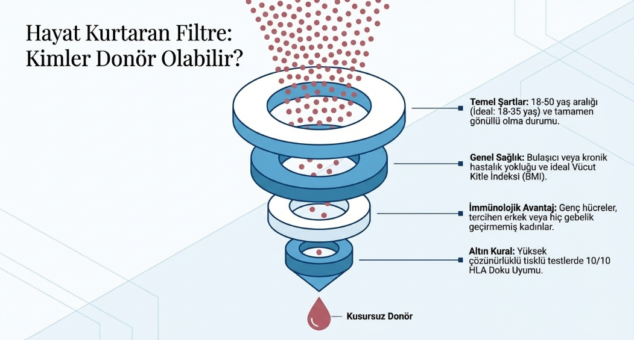
Notes:
Donör seçiminde sadece HLA’ya bakmıyoruz.Yaş, cinsiyet, sağlık durumu, hatta bazı durumlarda CMV uyumu bile önemli olabilir.
Ama en kritik nokta:Donörün gerçekten sürece devam edebilmesi.” “En iyi donör, ulaşılabilir olandır.”

Slide 17
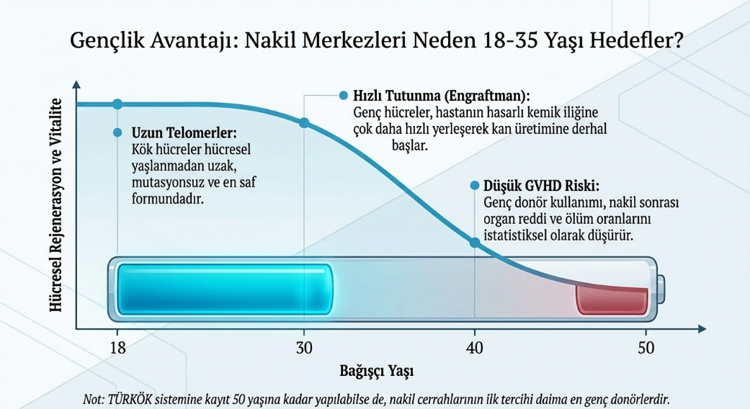
Not: TÜRKÖK Donör Havuzunda 55 yaşına kadar kalabilse de,
nakil hekimlerinin ilk tercihi daima en genç donörlerdir.
Notes:
neden özellikle genç donörleri tercih ediyoruz
Genç donörlerden elde edilen kök hücreler biyolojik olarak daha güçlü oluyor. Hücreler kemik iliğine daha hızlı tutunuyor ve kan üretimi daha kısa sürede başlıyor. Ayrıca GVHH gibi komplikasyon riskleri de daha düşük olabiliyor.
Bu yüzden TÜRKÖKün havuzunda 55 yaşına kadar kalabilsede nakil merkezlerinin ilk tercihi genellikle 18–35 yaş arası genç donörler oluyor.”

Slide 18
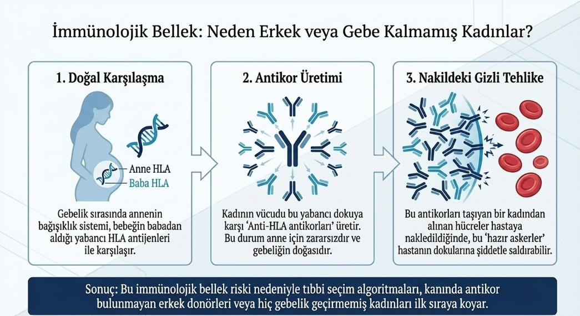
Notes:
Genç donörler tercih edilmekle birlikte, öncelikle erkek donörler; kadın donörlerde ise gebelik öyküsü bulunmayan bireyler tercih etmekteyiz. Bunun sebebi gebelik sırasında anne bağışıklık sistemi bebeğin babadan gelen farklı HLA antijenleriyle karşılaşabiliyor ve buna karşı Anti-HLA antikorları geliştirebiliyor. Bu durum immünolojik bellek oluşturuyor ve nakilde bu antikorlar GVHD riskini artırabiliyor.

Slide 19
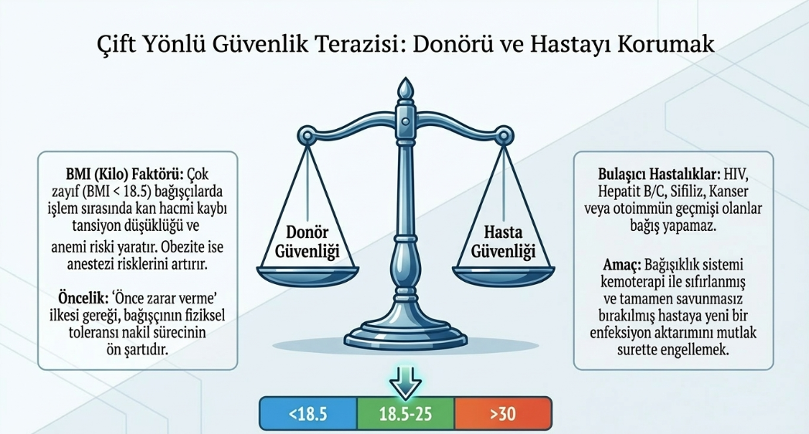
Notes:
Bu slayt, donör seçiminde hem donörün hem de hastanın güvenliğinin birlikte değerlendirildiğini göstermektedir.
Donör açısından özellikle BMI önemlidir. Çok düşük kilolu bağışçılarda işlem sırasında hipotansiyon ve anemi riski artarken, obez bireylerde ise anestezi ve işlem komplikasyonları daha sık görülebilir. Bu nedenle uygun fiziksel tolerans aranır.
Hasta güvenliği açısından ise HIV, Hepatit B-C, sifiliz gibi bulaşıcı hastalıkları veya ciddi bazı hastalık öyküsü olan kişiler donör olamaz. Çünkü bağışıklığı baskılanmış hastaya enfeksiyon aktarımı kesinlikle önlenmelidir.
Yani amaç, nakili hem donör hem de hasta için en güvenli şekilde gerçekleştirmektir.”

Slide 20
Doğrulama Tiplemesi (Confirmatory Typing)
Potansiyel donörlerle iletişime geçilerek yeni kan örnekleri alınır.
Bu aşamada:
HLA doğrulaması yapılır
Enfeksiyon testleri çalışılır
Donörün sağlık uygunluğu değerlendirilir
Uygun donör kesinleştirildiğinde süreç toplama aşamasına ilerler.
Notes:
Bu aşamada aday donörle tekrar iletişime geçilir ve doğrulama yapılır.HLA yeniden kontrol edilir, enfeksiyon testleri çalışılır.Bu süreçte en büyük risk:
Donörün vazgeçmesi veya uygunsuz bulunması.” Bu yüzden alternatif donörleri hep hazır tutarız.”

Slide 21
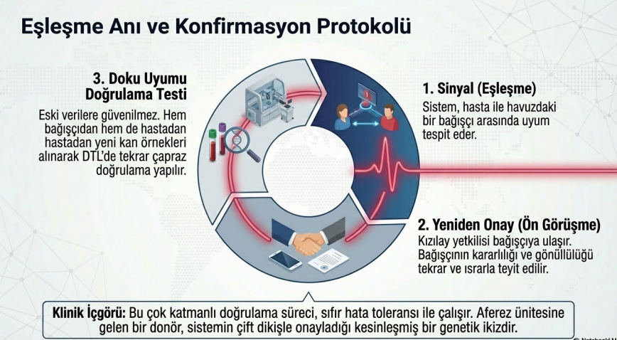
Notes:
İlk aşamada sistem, hasta ile bağışçı arasında genetik uyum yani eşleşme tespit eder.
İkinci aşamada bağışçıyla tekrar iletişime geçilir ve gönüllülüğünün devam edip etmediği yeniden teyit edilir. Çünkü süreç tamamen gönüllülük esasına dayanır.
Üçüncü aşamada ise hem hastadan hem bağışçıdan yeni kan örnekleri alınarak doku uyumu tekrar doğrulanır. Yani eski verilere güvenilmez, güncel doğrulama yapılır.
Amaç; nakil sürecini sıfır hata toleransı ile, hem hasta hem donör açısından en güvenli şekilde yürütmektir.”

Slide 22
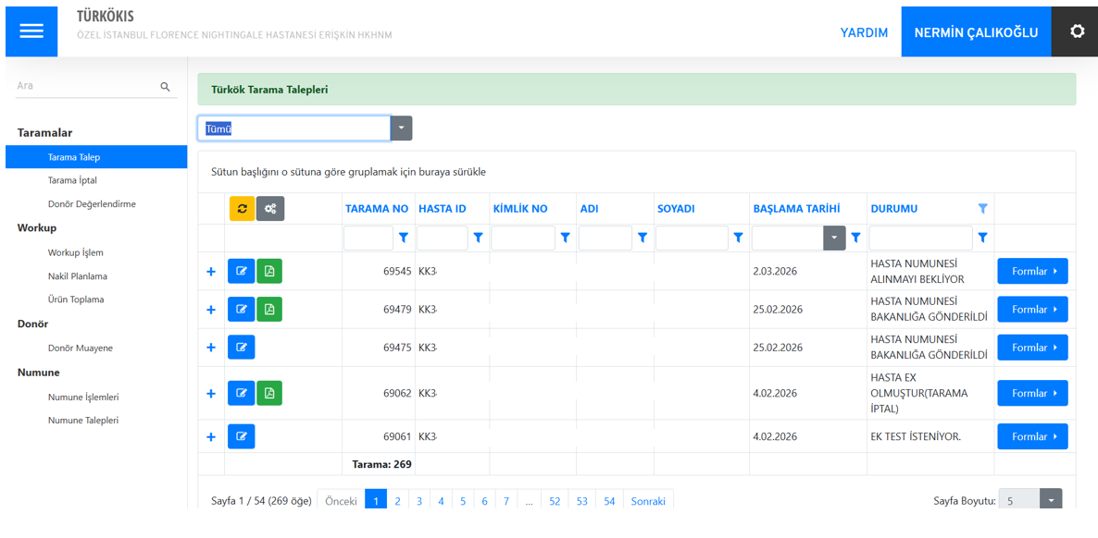
Notes:
Bu ekranda TÜRKÖKİS sistemi üzerinden yürütülen tarama taleplerini görüyoruz.
Burada hastaya ait tarama numarası, başlama tarihi ve sürecin güncel durumu takip ediliyor. Örneğin bazı hastalarda numune beklenirken, bazılarında numunenin bakanlığa gönderildiği ya da ek test istendiği görülebiliyor.
Sol tarafta ise workup, nakil planlama, ürün toplama ve donör değerlendirme gibi süreç basamakları yer alıyor. Yani sistem üzerinden hem donör taraması hem de nakil hazırlık süreci organize edilebiliyor.
Bu ekran sayesinde hasta süreçleri dijital olarak takip edilerek merkezler arası koordinasyon sağlanmış oluyor.”

Slide 23
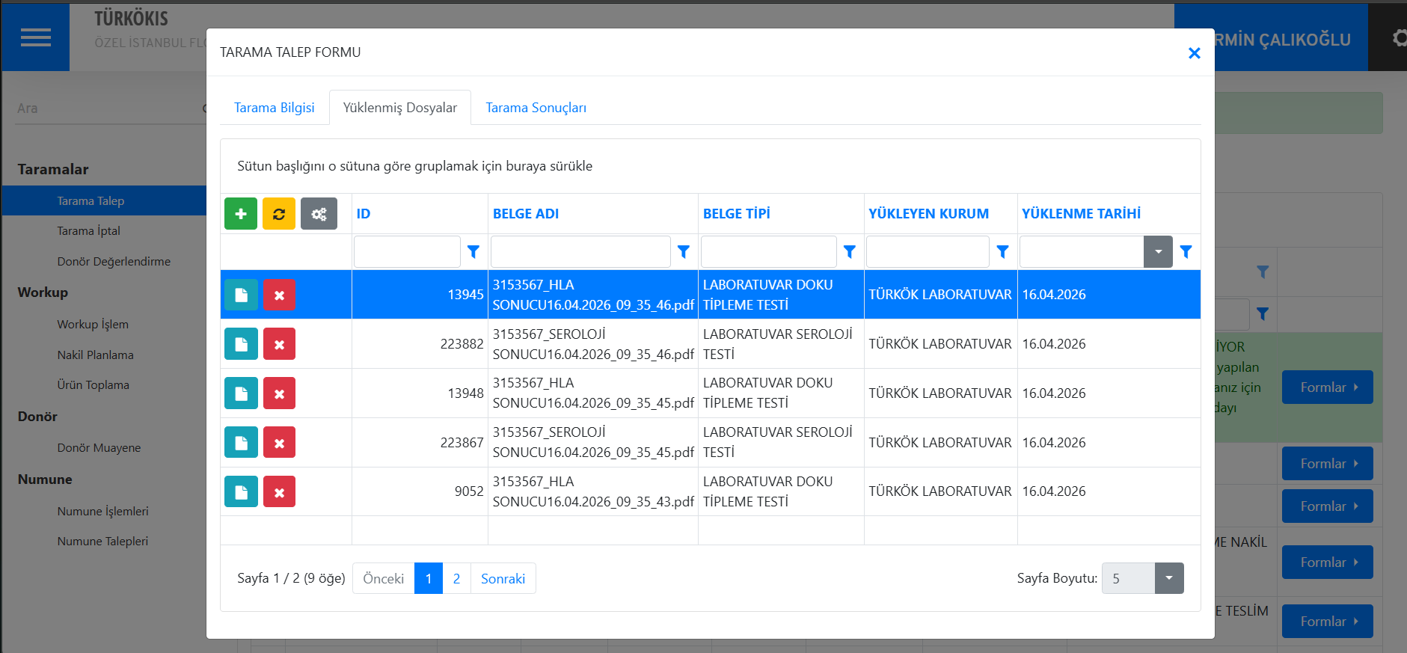
Notes:
Burdada TÜRKÖKİS sistemi içerisindeki tarama talep formu ve yüklenen laboratuvar sonuçlarını görüyoruz.
Burada hastaya ait HLA tipleme sonuçları ve seroloji testleri sisteme PDF formatında yüklenerek kayıt altına alınmaktadır.

Slide 24
Kök Hücre Toplama Planlaması
Donör uygun bulunduğunda:
Toplama tarihi belirlenir
Hastanın hazırlık rejmi planlanır
Lojistik koordinasyon yapılır
Toplama genellikle periferik kök hücre aferezi yöntemiyle yapılır.
Notes:
Donör netleştiğinde artık zamanlama kritik hale gelir.Toplama tarihi ile hastanın hazırlık rejimi senkronize edilmelidir.Burada yapılan hata hastayı ciddi riske sokabilir.” Bu aşama tamamen zaman yönetimi işidir

Slide 25
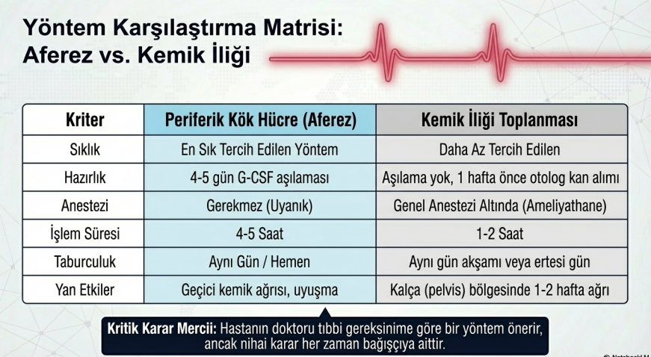
Notes:
kök hücre toplamada kullanılan iki temel yöntem karşılaştırılıyor: periferik kök hücre aferezi ve kemik iliği toplama yöntemi. Günümüzde en sık tercih edilen yöntem periferik kök hücre aferezidirHangi yöntemin kullanılacağına hastanın klinik durumu ve hekim kararı doğrultusunda karar verilir; ancak süreçte donörün onayı ve tercihi de çok önemlidir.”

Slide 26
Hücre Transferi ve Nakil
Toplanan kök hücreler uygun koşullarda nakil merkezine ulaştırılır.
Nakil günü:
Hücre sayımı yapılır
CD34 hücre miktarı değerlendirilir
Hastaya kök hücre infüzyonu gerçekleştirilir
Bu aşama nakil sürecinin klinik başlangıcını oluşturur.
Notes:
Toplanan hücreler uygun koşullarda merkeze ulaştırılır.Nakil günü hücre sayımı ve CD34 değerlendirmesi yapılır.Sonrasında infüzyon gerçekleştirilir.
Ve aslında klinik süreç burada başlar

Slide 27
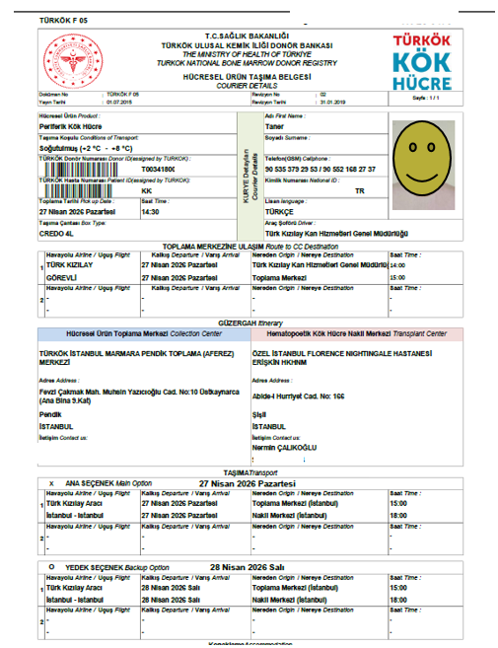

Notes:
toplanan kök hücre ürününün nakil merkezine güvenli şekilde ulaştırılması için kullanılan hücresel ürün taşıma belgesi görülmektedir.
Bu belge; ürünün tipi, taşıma sıcaklığı, teslim saatleri, taşıyıcı kurye bilgileri ve ürünün hangi merkezden hangi nakil merkezine gideceği gibi tüm kritik bilgileri içerir.Kök hücre ürünleri canlı biyolojik ürünler olduğu için taşıma süreci çok hassas yürütülür. Özellikle uygun sıcaklık korunmalı, zaman kaybı olmamalı ve ürün güvenliği kesintisiz takip edilmelidir.Bu nedenle süreç; toplama merkezi, kurye ve nakil merkezi arasında koordineli şekilde yönetilir ve her aşama kayıt altına alınır.”

Slide 28
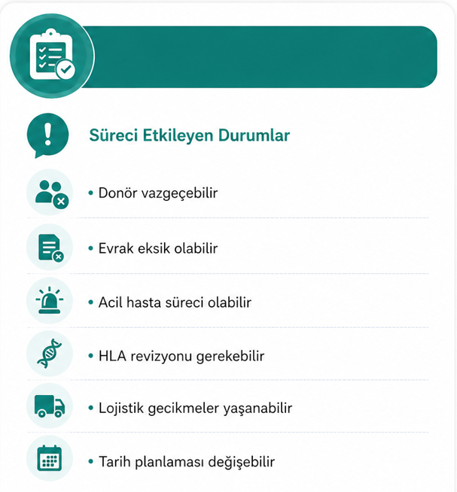
Notes:
Şimdiye kadar donör tarama ve eşleşme süreçlerinden bahsettik. Ancak pratikte süreç her zaman planlandığı gibi ilerlemeyebiliyor.
Bu slaytta, nakil sürecini etkileyebilen önemli durumları görüyoruz. kök hücre nakli süreci multidisipliner ve dinamik bir süreçtir. Bu nedenle tüm ekiplerin koordineli çalışması, olası aksaklıkların hızlı yönetilmesi açısından büyük önem taşımaktadır.”

Slide 29
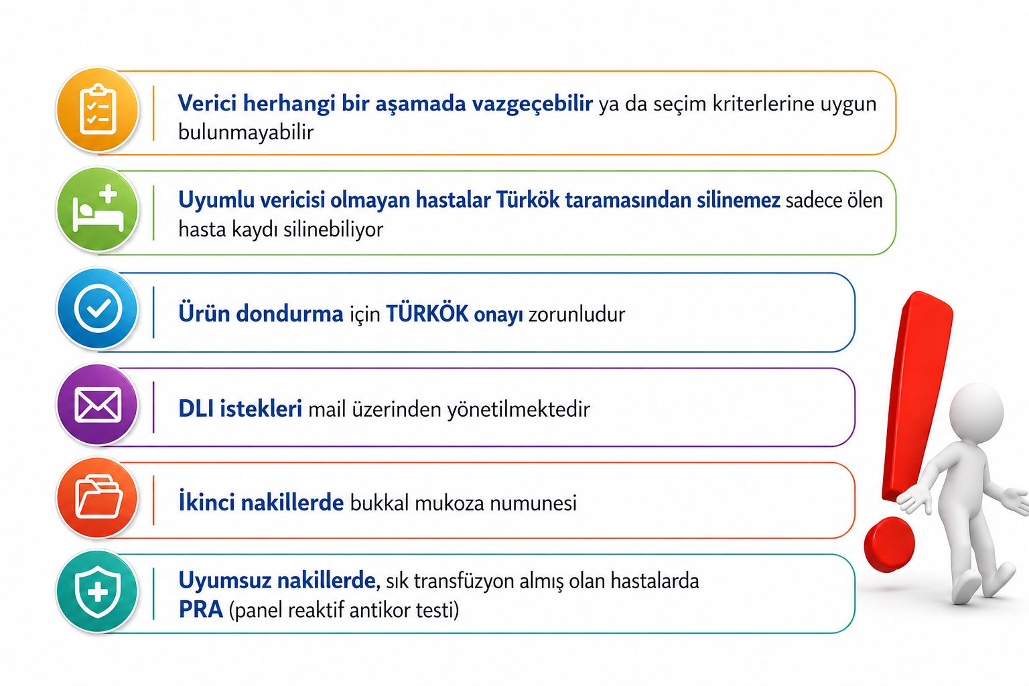
Notes:
kök hücre nakli sürecinde dikkat edilmesi gereken önemli özel durumlar ve uygulama süreçlerinden bahsedicem

Slide 30
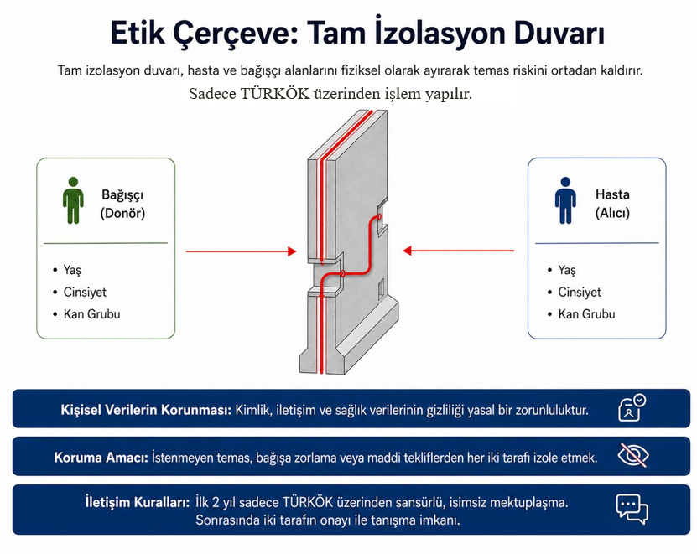
Notes:
Ekranda etik çerçeve ve tam izolasyon duvarı kavramını görüyoruz. Buradaki temel amaç, bağışçı ve alıcının kimlik bilgilerinin korunması ve iki taraf arasında doğrudan temasın engellenmesidir. Süreç yalnızca TÜRKÖK üzerinden yürütülmektedir Donör ve hastaya ait yaş, cinsiyet, kan grubu gibi bilgiler sistemde yer alsa da kişisel kimlik bilgileri gizli tutulur. Bu durum hem etik hem de yasal bir zorunluluktur Tam izolasyon sistemi sayesinde bağışçı ve alıcı; maddi teklif, baskı veya istenmeyen iletişim gibi durumlardan korunmuş olur.

Slide 31
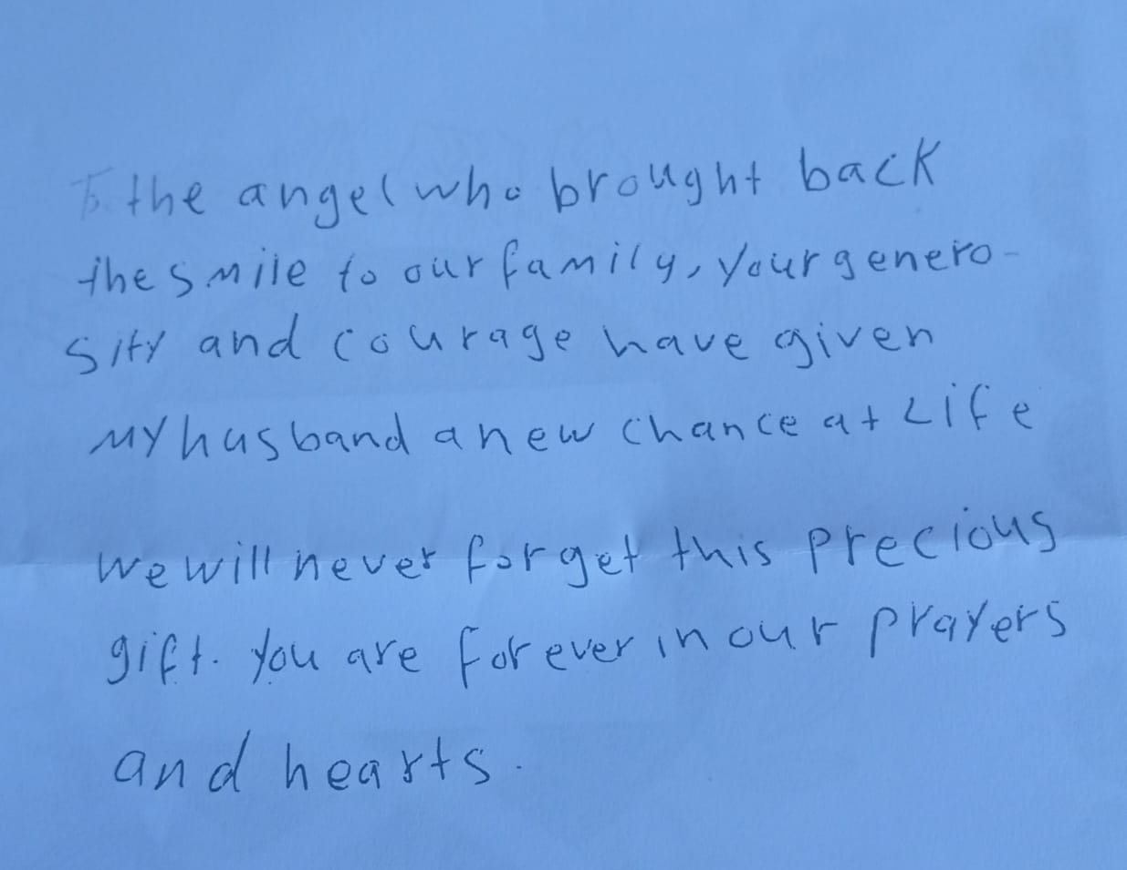
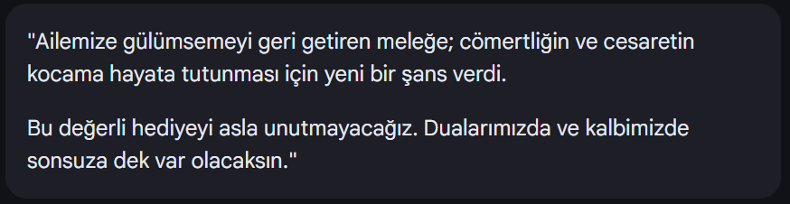
Notes:
Bazen bir kök hücre bağışı yalnızca tıbbi bir işlem değildir…
Bir aileye yeniden umut, bir hastaya yeniden yaşam şansı olur

Slide 32
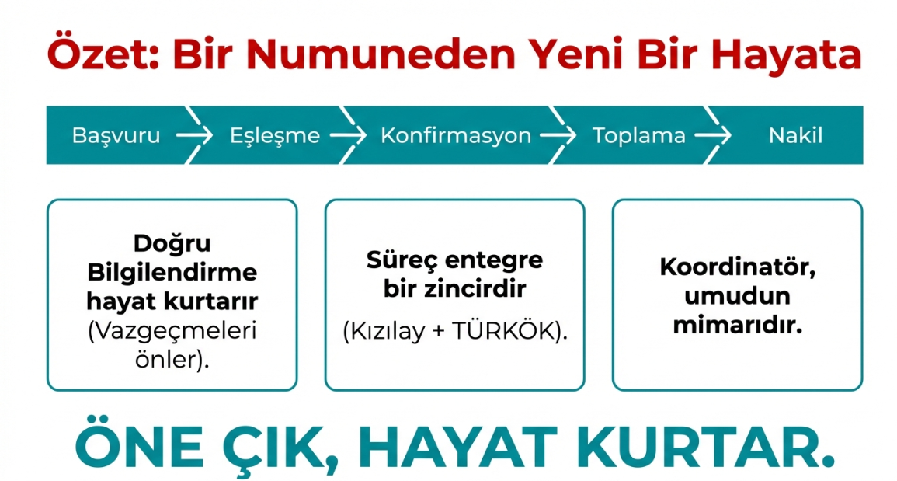
Notes:
Özet olarak baktığımızda süreç; başvuru, eşleşme, doğrulama, kök hücre toplama ve nakil aşamalarından oluşuyor.
Bu süreçte doğru bilgilendirme çok önemli. Çünkü donör adaylarının bilinçli şekilde sürece dahil olması, vazgeçme oranlarını azaltabiliyor ve hastalar için hayati fark oluşturabiliyor.
Ve aslında bütün bu sürecin temel mesajı şu:
Bir tüp numune, bir insan için yeni bir hayat anlamına gelebiliyor.

Slide 33
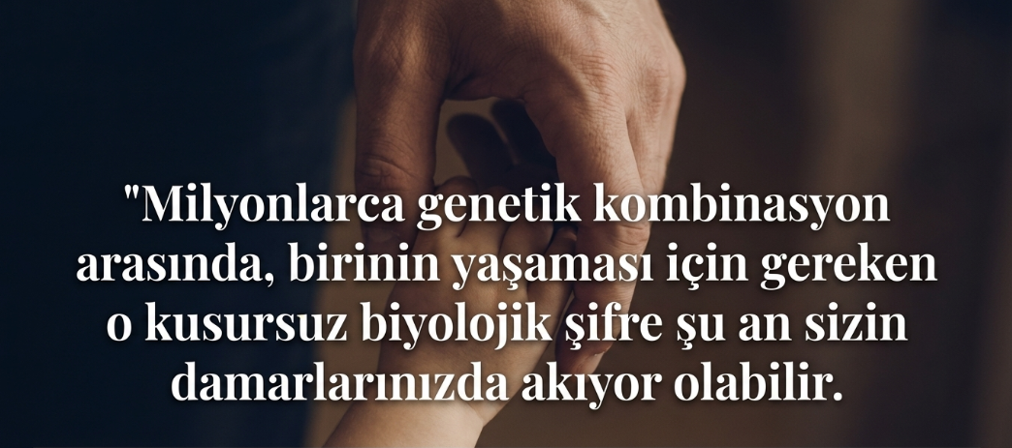
Notes:
Bugün anlattığımız tüm süreçler; HLA uyumu, donör taramaları, laboratuvar analizleri ve nakil planlamaları aslında tek bir amaç için yapılıyor:
Bir insana yeniden yaşam şansı verebilmek için Bu nedenle toplum olarak gönüllü kök hücre bağışçılığı konusunda farkındalık oluşturmamız ve sağlıklı bireyleri bağışçı olmaya teşvik etmemiz büyük önem taşımaktadır.”

Slide 34



Teşekkür Ederim…

